Slide 1
“ESTANDARIZACIÓN DE UN PROTOCOLO PARA LA EXTRACCIÓN DE ADN DE MUESTRAS FECALES DE LOBO DE PÁRAMO (Lycalopex culpaeus)”
Elaborado por:
Milton Giovanni Quinga Socasi
Directora:
Dra. María Augusta Chávez Larrea M.Sc.
Codirector:
Dr. Freddy Proaño Ph.D.

Slide 2
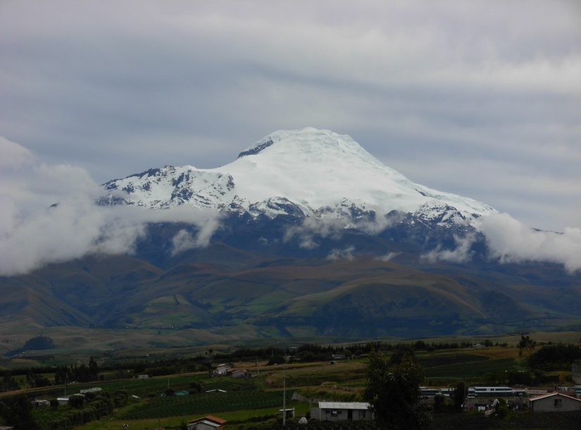
INTRODUCCIÓN

Slide 3
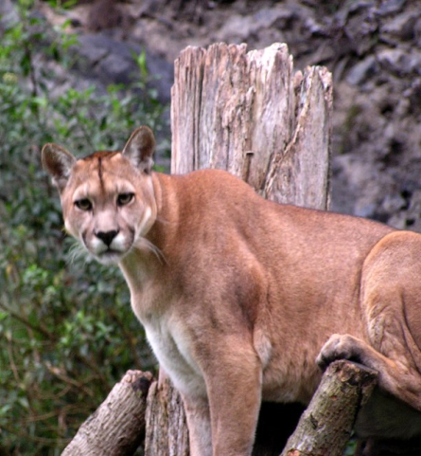
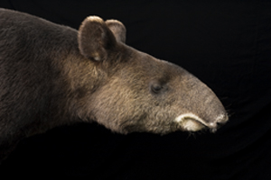
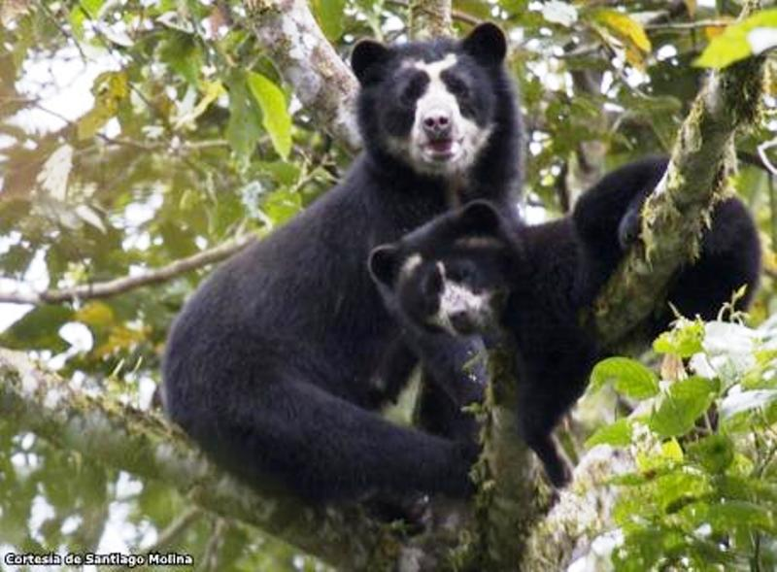
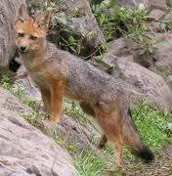
ECUADOR PAIS MEGADIVERSO
1. INTRODUCCIÓN
Posición 17 en ranking mundial
Fauna mundial: 11,17%
Biodiversidad de mamíferos: Puesto 9 (Tirira & Burneo, 2011).
Especies de mamíferos amenazadas: 1er puesto en Latinoamérica y 2do en el mundo (Tirira & Burneo, 2011).
Fuente: Ecozoológico San Martín, 2011
Fuente: Finding Species, 2010 .
Fuente: Huagra Ñaupa, 2008, Santiago Molina.
Fuente: EcoZoológico San MartÍn, 2012, Ecuador Planeta Mágico.
Puma
Puma concolor
Tapir andino
Tapirus pinchaque
Oso andino
Tremarctos ornatus
Lobo de páramo
Lycalopex culpaeus
MAMÍFEROS AMENAZADOS
De 404 especies, 104 se encuentran amenazadas

Slide 4
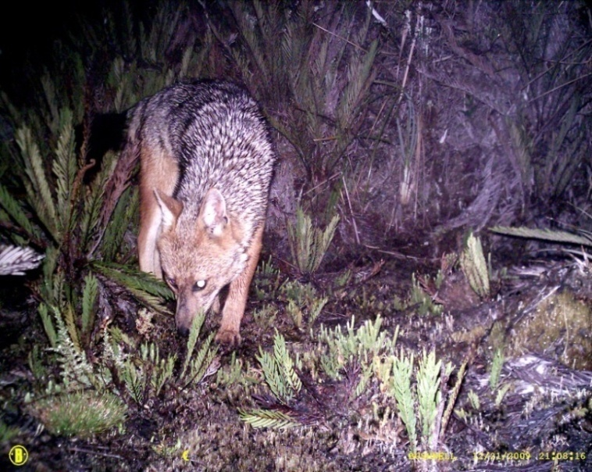
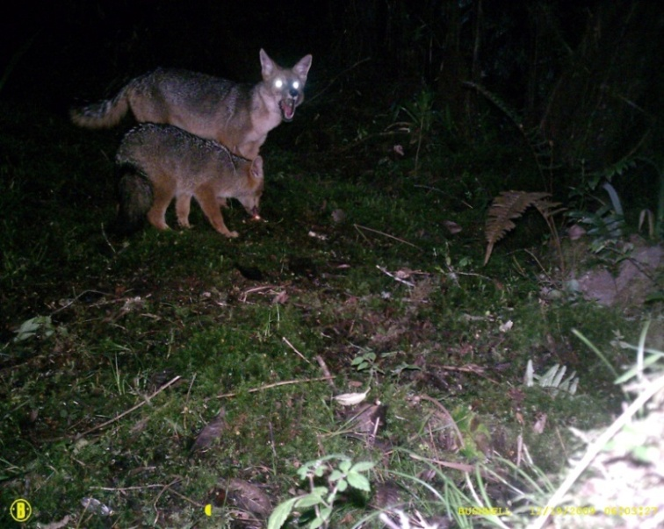
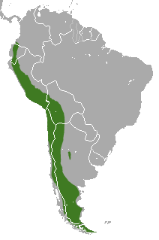
LOBO DE PÁRAMO (Lycalopex culpaeus reissii)
1. INTRODUCCIÓN
En el Ecuador solo se ha reconocido una subespecie
Distribución
Fuente: Cortesía de © Galo Zapata Ríos, 2009.
Fuente: Cortesía de © Galo Zapata Ríos, 2009.
Lobo de páramo, Parque Nacional Cayambe-Coca.
En realidad se trata de un zorro de gran tamaño.
Especies del género Lycalopex: L. culpaeus, L. griseus, L. sechurae, L. fulvipes, L. gymnocercus y L. vetulus. (Guzmán et al., 2009).
Distribución: Desde la Provincia de Nariño en Colombia hasta Tierra del Fuego en Chile y la Patagonia en Argentina.
Fuente: Wikipedia, 2012.
Notes:
Descripción del lobo de paramo.

Slide 5
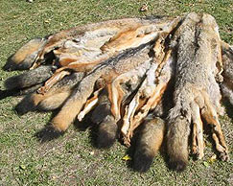
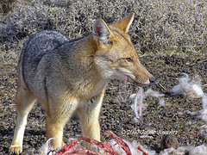
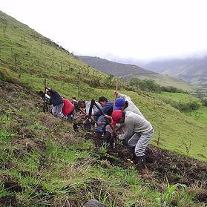
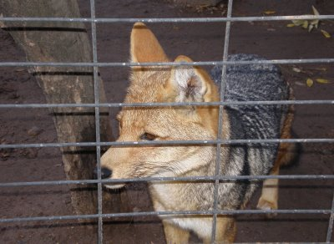
JUSTIFICACIÓN
1. INTRODUCCIÓN
1. Principales amenazas de la especie
Fuente: Emol.Chile, 2012. El Mercurio.
Fuente: Flickriver, 2012, Jim Scarff.
Fuente: El país, 2012.
Fuente: Jpmarambio.blogs, 2012, Juan Marambio.
Caza para comercializar su piel
Persecución por ser un depredador
Pérdida del hábitat
Pérdida de variabilidad genética
Lista roja de mamíferos del Ecuador de 2011: En la categoría Vulnerable.
La especie enfrenta un alto riesgo de extinción en estado silvestre (Zapata-Ríos et al., 2011).
Notes:
Amenazas

Slide 6
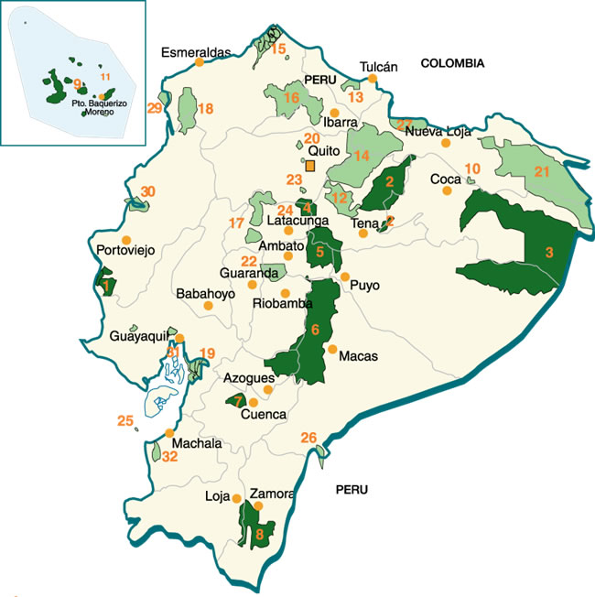
JUSTIFICACIÓN
1. INTRODUCCIÓN
2. Falta de información sobre la especie en el país
Áreas Protegidas
Ecología
Distribución
Abundancia
Variabilidad genética
Datos son fundamentales para el manejo y conservación de la especie (Zapata-Ríos et al., 2011).
?
Solución: ANÁLISIS GENÉTICOS EN EL
LOBO DE PÁRAMO
45 % en áreas protegidas
4. Parque Nacional Cotopaxi
5. Parque Nacional Llanganates
6. Parque Nacional Sangay
7. Parque Nacional Cajas
8. Parque Nacional Podocarpus
12. Reserva Ecológica Antisana
13. Reserva Ecológica El Ángel
14. Parque Nacional Cayambe Coca
16. Reserva Ecológica Cotacachi - Cayapas
Fuente: Exploring Ecuador, 2012.
Marcadores moleculares, mejor opción
ADN mitocondrial
ADN nuclear (microsatélites)
17. Reserva Ecológica Los Ilinizas
20. Reserva Geobotánica Pululahua
22. Reserva Faunística Chimborazo
23. Refugio de Vida Silvestre Pasochoa
24. Área Nacional de Recreación El Boliche
Notes:
Variabilidad genética: Ubicar posibles cuellos de botella, en donde la variabilidad genética de los lobos de páramo podría estarse perdiendo, debido a los cruces endogámicos que se producen en poblaciones pequeñas con un hábitat reducido y fragmentado (Godoy, 2009; Gonzalez, 2003).

Slide 7
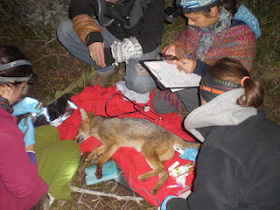
JUSTIFICACIÓN
1. INTRODUCCIÓN
3. Métodos de muestreo inadecuados (Invasivos)
Desventaja
Captura del animal
Costoso
Peligroso
Muestra biológica difícil de obtener
Ventajas
ADN fácil de obtener (Sangre)
Solución: Aplicación de muestreos no invasivos
Fuente: Jpmarambio.blogs, 2012, Juan Marambio.
Muestras fecales
Lobo de páramo capturado

Slide 8
OBJETIVOS
1. INTRODUCCIÓN
OBJETIVO GENERAL
Estandarizar un protocolo para la extracción de ADN de muestras fecales de lobo de páramo (Lycalopex culpaeus).
OBJETIVOS ESPECÍFICOS
Validar tres métodos de extracción de ADN a partir de muestras fecales.
Determinar el mejor método de extracción de ADN fecal, mediante la evaluación de concentración y pureza del ADN.
Comprobar la calidad del ADN mitocondrial extraído mediante su amplificación utilizando cebadores específicos para el género Lycalopex por PCR.
Comprobar la calidad el ADN nuclear extraído mediante la amplificación de un microsatélite identificado en otro carnívoro de la misma familia.

Slide 9
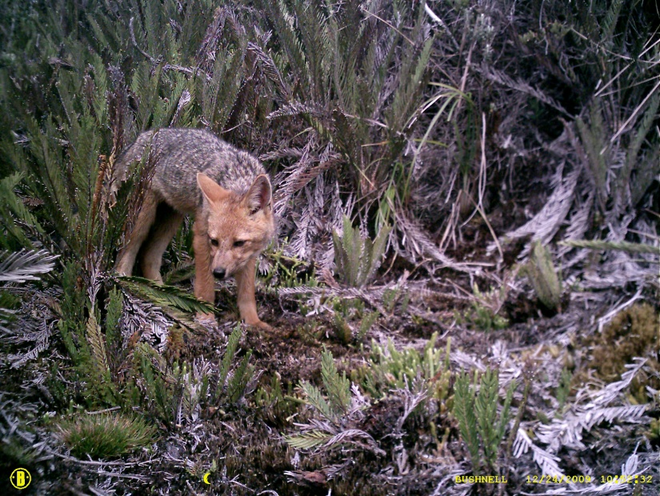
MATERIALES Y MÉTODOS
Fuente: Cortesía de © Galo Zapata Ríos, 2009.

Slide 10
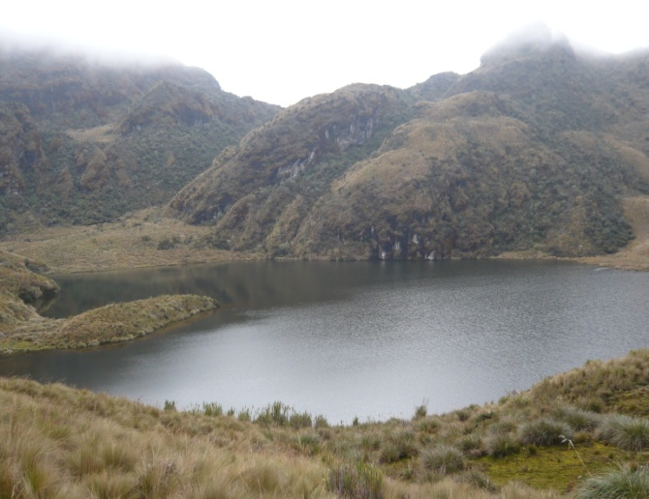
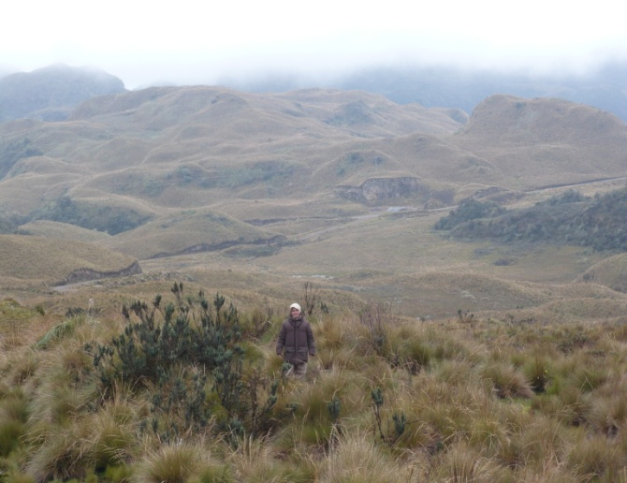
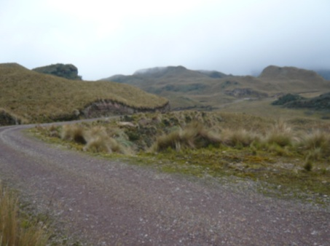
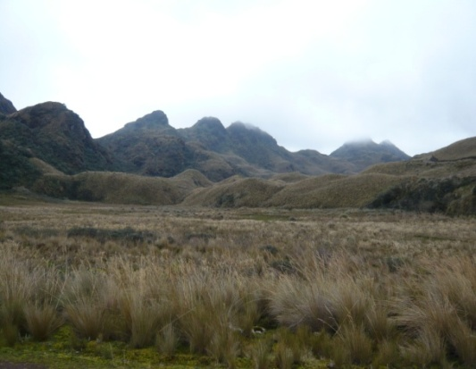
RECOLECCIÓN DE MUESTRAS FECALES
2. MATERIALES Y MÉTODOS
Parque Nacional Cayambe-Coca
MAE, 2012
Santuario de biodiversidad
MÉTODOS DE RECOLECCIÓN
Transecto en carretera (2.5 km)
Área superficial (500m²)
Recolección
Octubre, noviembre de 2011 y febrero de 2012
Notes:
Obtencion de las muestras fecales y controles

Slide 11
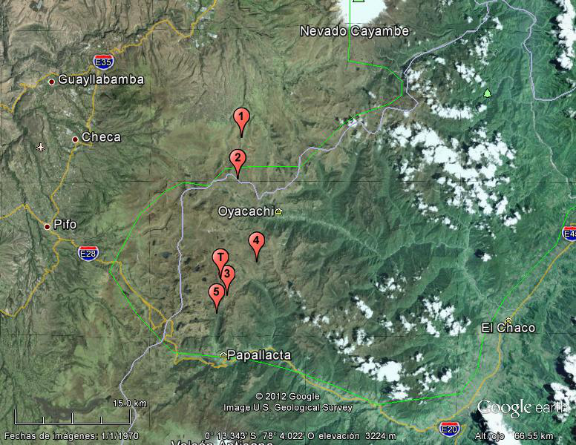
PARQUE NACIONAL CAYAMBE-COCA
2. MATERIALES Y MÉTODOS
N
MAPA DE LOS SITIOS DE MUESTREO EN EL PARQUE NACIONAL CAYAMBE-COCA.
Área 1. (2) Área 2 (3) Área 3. (4) Área 4. (5) Área 5. (T) Área 6 = Transecto.
Google earth. Versión 6.2. (Microsoft Windows, 2012).

Slide 12
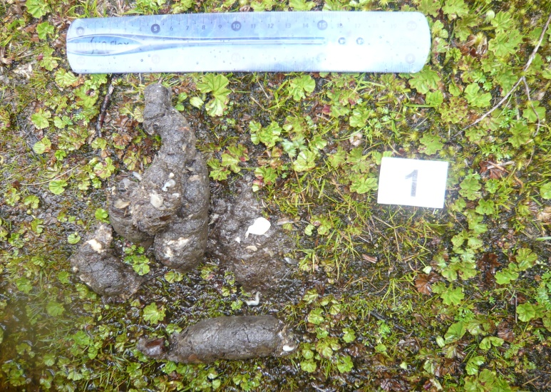
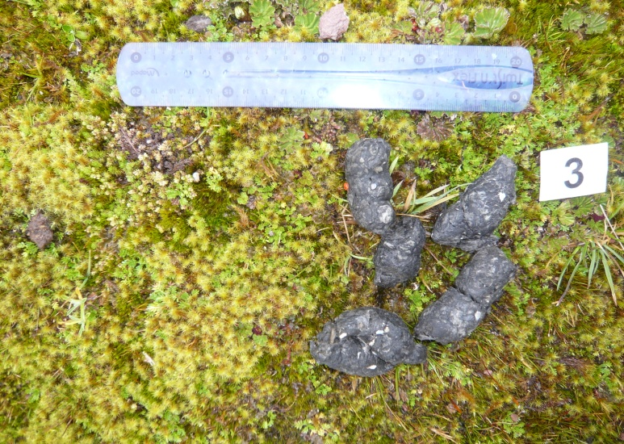
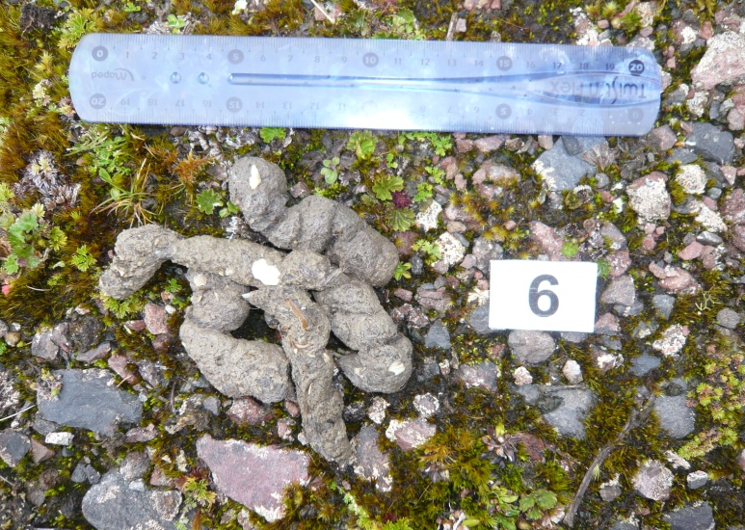
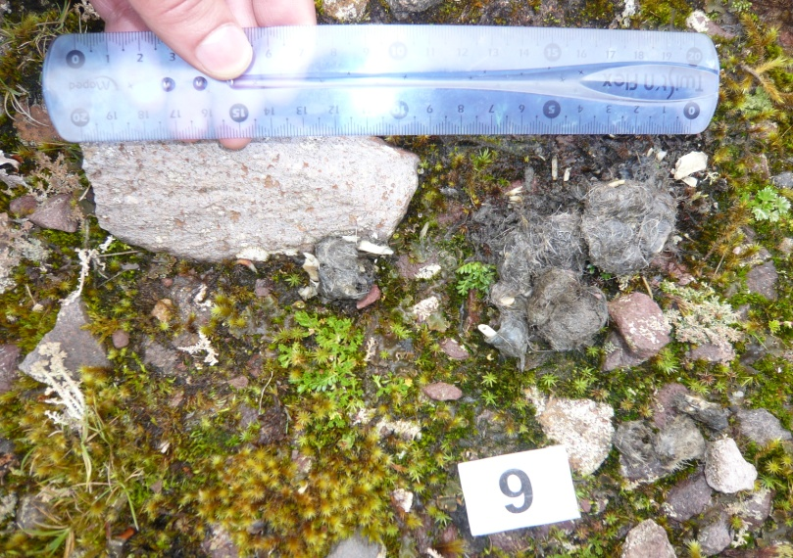
CLASIFICACIÓN DE MUESTRAS FECALES
2. MATERIALES Y MÉTODOS
Frescas
Semifrescas Húmedas
Semifrescas Secas
Residuos
Clasificar heces en función de características externas que combinan el color y el brillo de la capa externa de la muestra fue una buena opción para ubicar si se trataban de muestras frescas, semifrescas secas, semifrescas húmedas o residuos (Palacios, 2007).
Notes:
Obtencion de las muestras fecales y controles

Slide 13
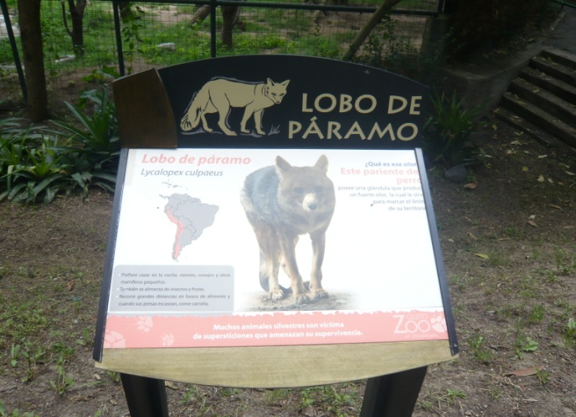
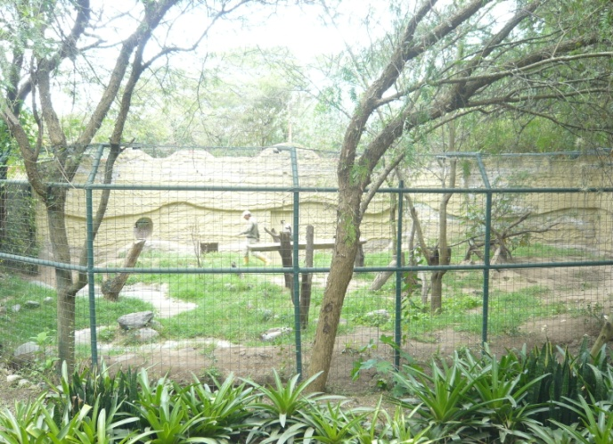
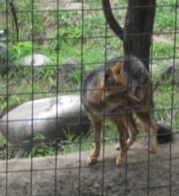
RECOLECCIÓN DE CONTROLES
2. MATERIALES Y MÉTODOS
Zoológico de Quito en Guayllabamba
Quitozoo, 2012
Jaula del lobo de páramo
Controles positivos
Sangre
Heces
Lobo en cautiverio
Recolección
Notes:
Obtención de las muestras fecales y controles

Slide 14
ADN FECAL DIFÍCIL DE EXTRAER
2. MATERIALES Y MÉTODOS
Condiciones ambientales
Tiempo de deposición
PCR
Reacción en Cadena de la Polimerasa
ADN degradado, escaso
ADN
Inhibidores de la PCR
Muestra fecal de lobo de páramo
Método manual de extracción
Menor costo
Reactivos disponibles

Slide 15
VALIDACIÓN DE TRES MÉTODOS DE EXTRACCIÓN DE ADN FECAL
2. MATERIALES Y MÉTODOS
SDS/CAI
Almacenamiento a – 20 °C
Pretratamiento
lavados con
(suero fisiológico)
Extracción de ADN fecal
ADN fecal Humano (Abbaszadegan et al. 2007).
CTAB/CAI
ADN fecal, monos aulladores del Brasil (Alouatta caray)
(Oklander et al., 2004).
2CTAB/CAI
ADN fecal, primates del mediterráneo
(Macaca sylvanus) y gorilas (Gorilla g. gorilla)
(Vallet et al., 2008).
Notes:
Conservación, pretratamiento métodos de extracción de ADN empleados

Slide 16
DETERMINACIÓN DEL MEJOR MÉTODO DE EXTRACCIÓN DE ADN FECAL
2. MATERIALES Y MÉTODOS
Se utilizó un diseño completamente al azar (DCA)
Tratamiento 1
SDS/CAI
Concentración
ADN
Pureza
ADN
Tratamiento 2
CTAB/CAI
Tratamiento 3
2CTAB/CAI
Notes:
Diseño estadístico DCA

Slide 17
AMPLIFICACIÓN DE ADN MITOCONDRIAL
2. MATERIALES Y MÉTODOS
ADNmt
Posición 49-73
Posición 225-248
Primers
LC-CYTB-R
LC-CYTB-F
ADN MITOCONDRIAL GEN DEL CITOCROMO B (Cytb), 383 pb
Lycalopex culpaeus,
Amplificación PCR de un amplicón de 200 pb
Notes:
ADN mitocondrial
Alineamiento
Diseño de primers para ADN mitocondrial

Slide 18
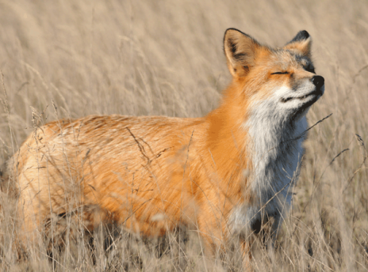
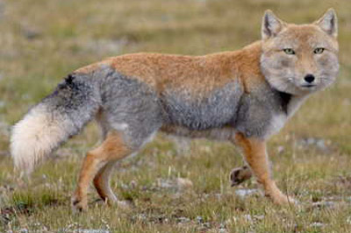
AMPLIFICACIÓN DE MICROSATÉLITES
2. MATERIALES Y MÉTODOS
Microsatélites de otros cánidos utilizados en el lobo de páramo
ADN nuclear de lobo
Locus | Repetición | Secuencia de primer
AHT121¹ | (CA)₂₂ | F-TATTGCGAATGTCACTGCTT R-ATAGATACACTCTCTCTCCG
CPH8¹ | (CA)₂₁ | F-TGCTCAATTGATTAGTCCGTCT R-TAGATTTGATACCTCCCTGAGTCC
CPH2¹ | (GT)₂₉ | F-TTCTGTTGTTATTGGCACCA R-TTCTTGAGAACAGTGTCCTTCG
P08² | (GT)₁₇ | F- ATTCTGGACCAATGAGGC R- GGAGGGGAGGAAGGATA
P01i² | (GT)₁₉ | F- GGGGACCTCAAGAATGT R- TGTCTCATCAATGCCAAG
¹Fuente: Moore et al. (2010). ² Fuente: Li et al. (2011).
Fuente: Calpenai Zoología, 2012, Universidad de Valencia.
Vulpes vulpes
Fuente: El Hogar Natural, 2012,
Amplificación PCR
Vulpes ferrilata
Notes:
Uso de microsatélites de otros zorros

Slide 19
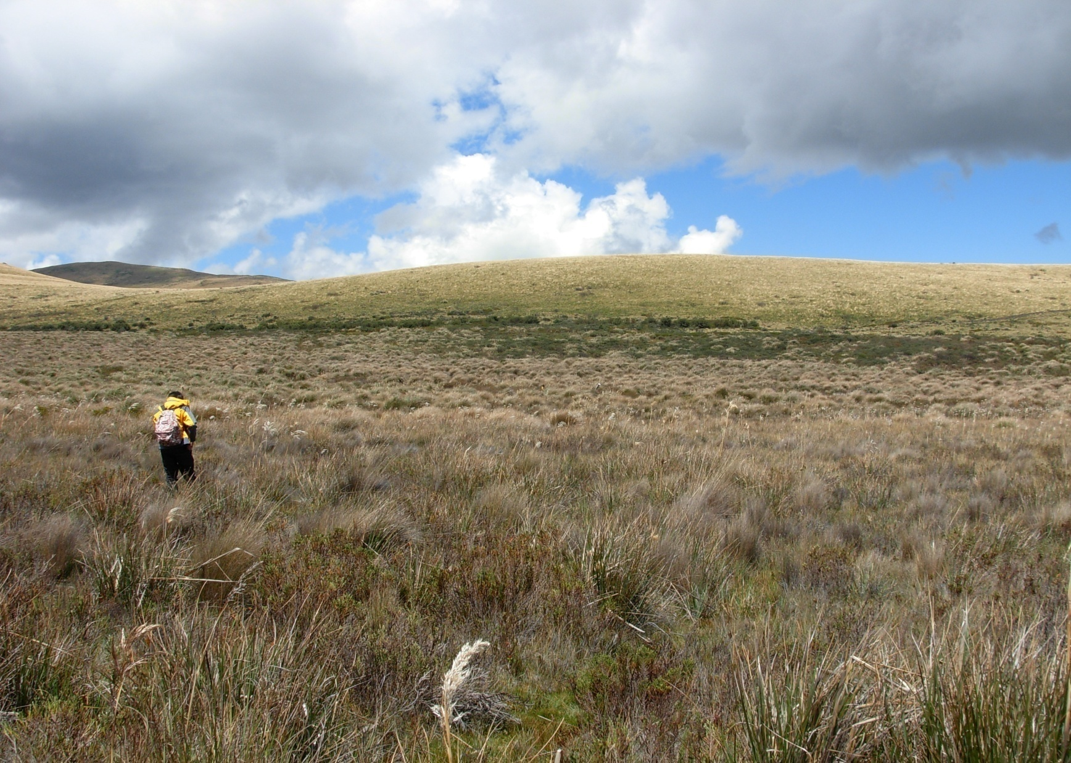
RESULTADOS Y DISCUSIÓN

Slide 20
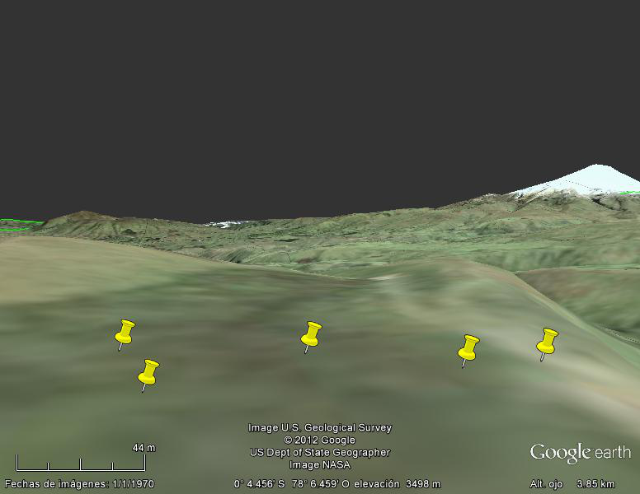
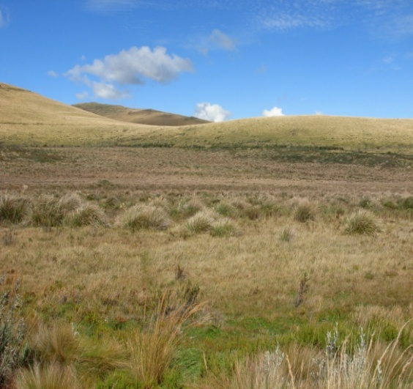
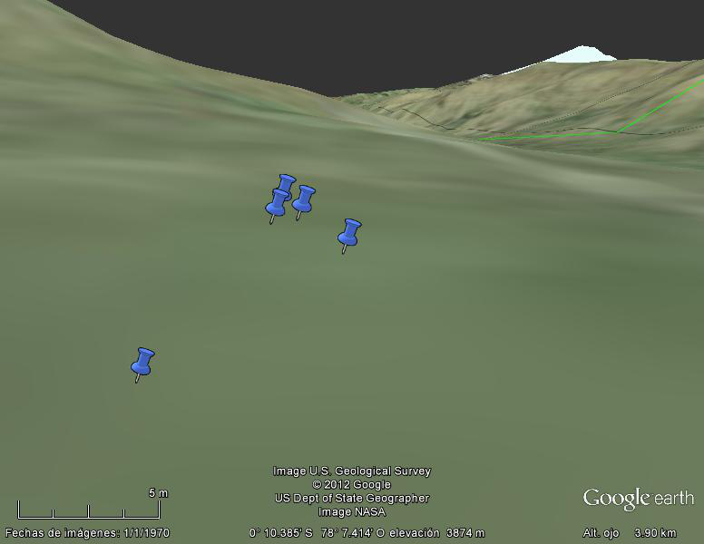
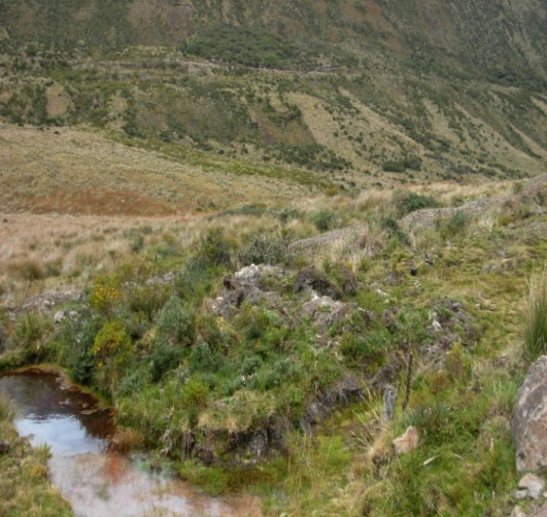
RECOLECCIÓN DE MUESTRAS FECALES
3. RESULTADOS Y DISCUSIÓN
Área 1
(5 muestras)
Área 2
(5 muestras)

Slide 21
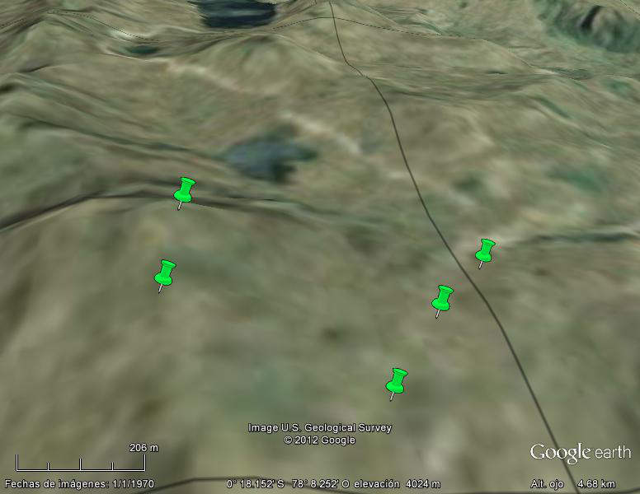
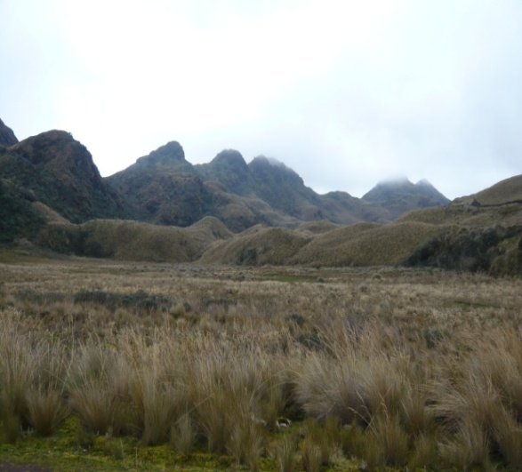
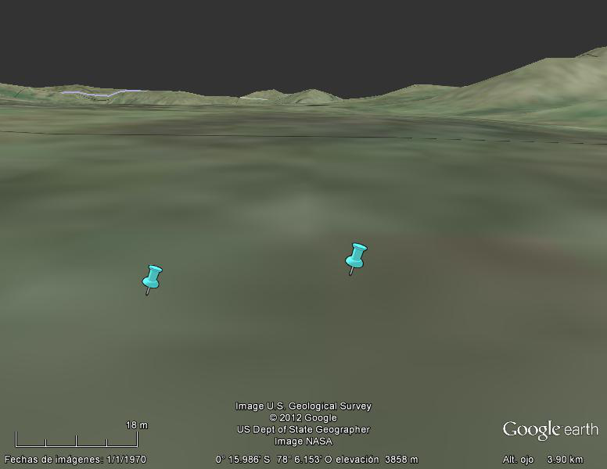
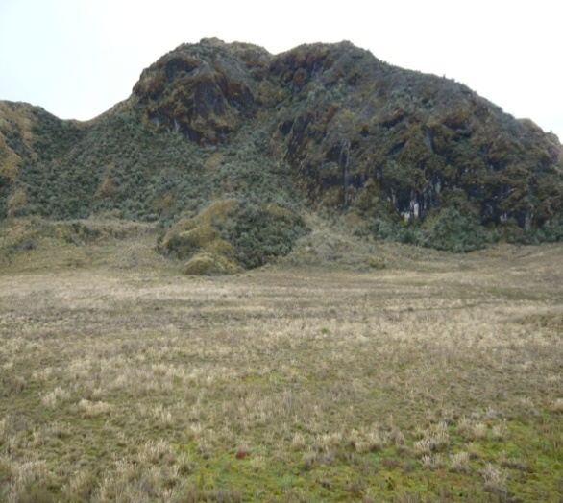
RECOLECCIÓN DE MUESTRAS FECALES
3. RESULTADOS Y DISCUSIÓN
Área 3
(5 muestras)
Área 4
(2 muestras)

Slide 22
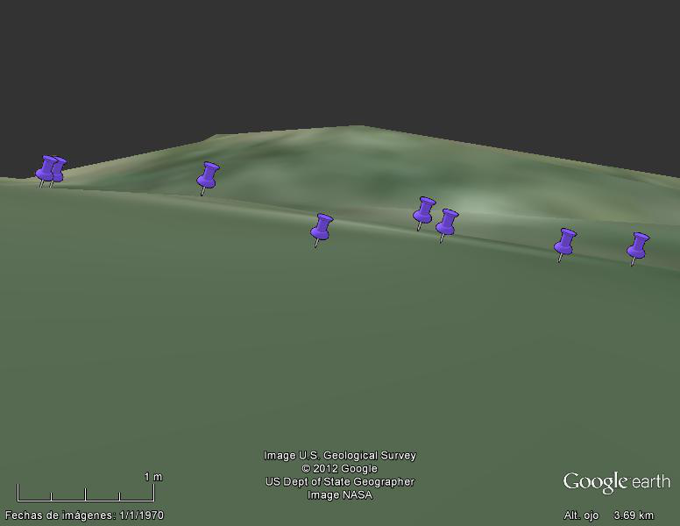
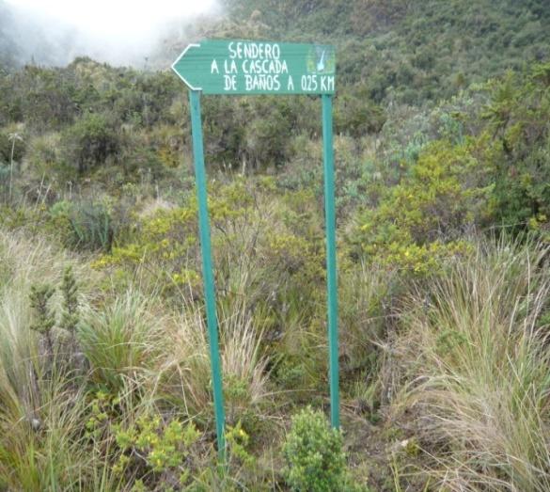
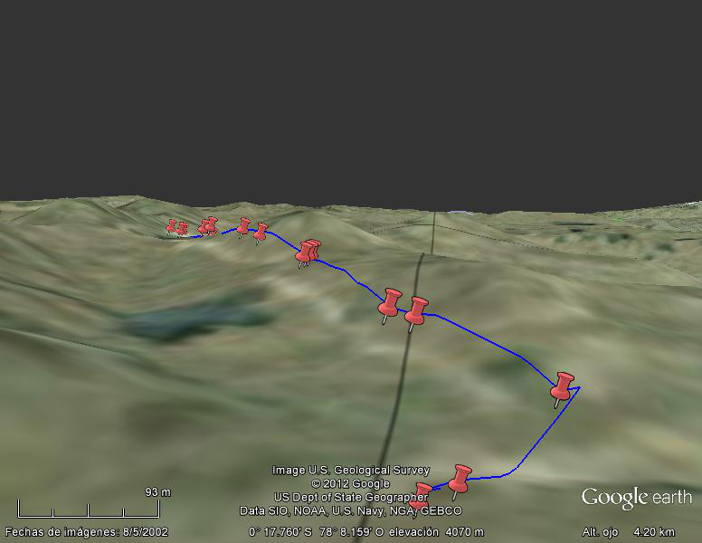
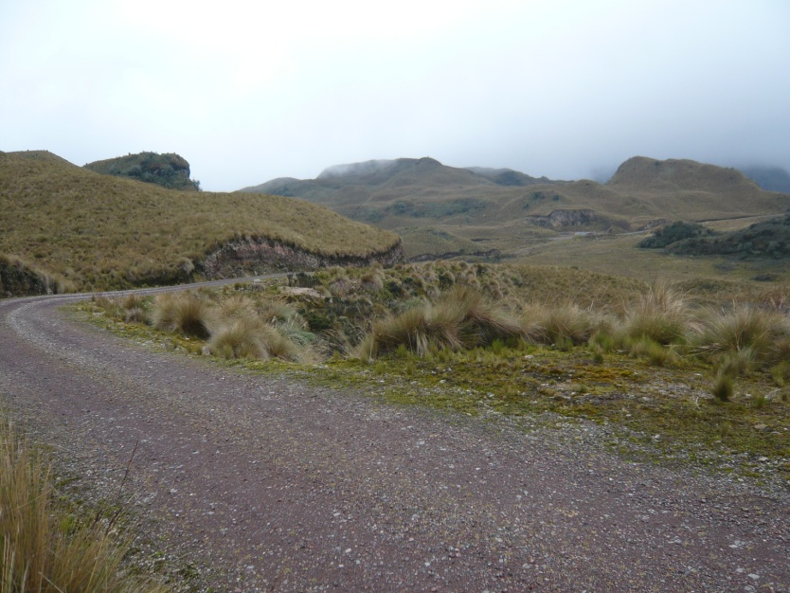
RECOLECCIÓN DE MUESTRAS FECALES
3. RESULTADOS Y DISCUSIÓN
Área 5
(5 muestras)
Transecto
(19 muestras)

Slide 23
RECOLECCIÓN DE MUESTRAS FECALES
3. RESULTADOS Y DISCUSIÓN
Muestras fecales recolectadas según el tipo de muestreo
44 muestras
3 muestras de zoológico
47 muestras TOTAL
Muestras fecales recolectadas y clasificadas en función de la edad de deposición de la muestra
La presencia de una mayor cantidad de muestras fecales en la carretera, puede darse debido al comportamiento del lobo de recorrer grandes distancias (Jiménez & Navarro, 2004; Salvatori et al., 1999).

Slide 24
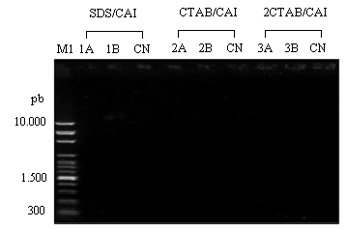
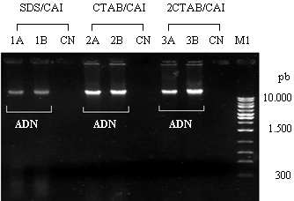
VALIDACIÓN DE TRES MÉTODOS DE EXTRACCIÓN DE ADN FECAL
3. RESULTADOS Y DISCUSIÓN
Con etanol
Sin etanol
Sin pretratamiento (suero fisiológico)
Alícuota de ADN fecal
Sin suero fisiológico
Extracción optimizada con suero fisiológico
Lavar las heces con suero fisiológico se incrementa la cantidad de ADN (Tang et al., 2008).
Etanol, puede solubilizar polifenoles que pueden co-precipitar con el ADN dándole esa tonalidad (Loomis, 1974).
Muestra fecal recolectada en el páramo y almacenada durante 6 meses

Slide 25
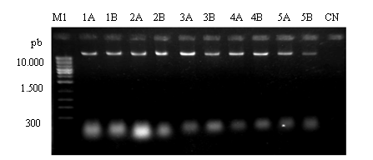
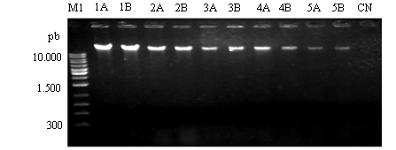
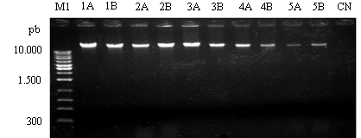
DETERMINACIÓN DEL MEJOR MÉTODO DE EXTRACCIÓN DE ADN FECAL
3. RESULTADOS Y DISCUSIÓN
SDS/CAI
Concentración de ADN (p=0.6763)
CTAB/CAI
2CTAB/CAI
Pureza del ADN (p=0.0418)
Según Nishimura et al. (2010), CTAB ha sido empleado satisfactoriamente para extraer ADN de tejidos vegetales, y eliminar sustancias inhibidoras de la PCR como pigmentos, polisacáridos y compuestos fenólicos

Slide 26
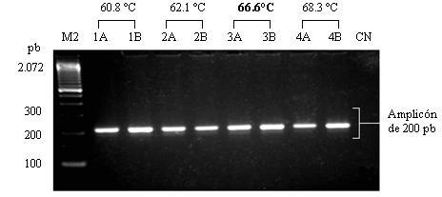
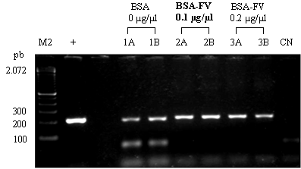
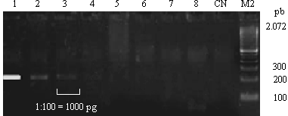
AMPLIFICACIÓN DE ADN MITOCONDRIAL
3. RESULTADOS Y DISCUSIÓN
Temperatura de hibridación (Ta)
Ensayo adyuvante BSA
1ng= 1000 pg ADN
Lobo M
Lobo H
Perro
Conejo
Gallina
Gato
Sensibilidad analítica
Ensayo de especificidad
Según Kohn & Wayne (1997), el BSA actúa como una matriz que absorbe los inhibidores de la PCR como sales biliares y bilirrubina, presentes en las heces y que dificultan su amplificación.

Slide 27
IDENTIFICACION DEL LOBO DE PÁRAMO
3. RESULTADOS Y DISCUSIÓN
OK
MARCADOR MITOCONDRIAL
ADN conservado en las especies
CITOCROMO B
Identificación del lobo de páramo
Fuente: Smugmug.com, 2012.
Fuente: Comportamiento Animal,2012, Beagle.
Amplificación en muestras fecales
Chaves et al., 2012
En cánidos el Cytb está ampliamente estudiado por lo que es considerado un marcador universal (Chaves et al., 2012).
Notes:
En cánidos está ampliamente estudiado por lo que es considerado un marcador universal

Slide 28
AMPLIFICACIÓN DE MICROSATÉLITES
3. RESULTADOS Y DISCUSIÓN
Amplificación muestras sanguíneas
TAQ POLIMERASA CONVENCIONAL
AHT121
CPH8
CPH2
PO8
PO1i
Microsatélites entre especies emparentadas, se ha utilizado en mamíferos (Gonzalez, 2003). Lobo (Canis lupus) de los Alpes italianos empleando microsatélites identificados en el perro doméstico (Canis lupus familiaris) (Lucchini et al., 2002).

Slide 29
AMPLIFICACIÓN DE MICROSATÉLITES
3. RESULTADOS Y DISCUSIÓN
Amplificación muestras sanguíneas
TAQ POLIMERASA PLATINUM
AHT121
CPH8
CPH2
PO8
PO1i
Según González (2003), la utilización de primers de una especie, para amplificar por PCR microsatélites en especies cercanas, tiene como principal inconveniente la aparición de alelos nulos, debido a sustituciones, delecciones e inserciones, la unión no específica de los primers.

Slide 30
AMPLIFICACIÓN DE MICROSATÉLITES
3. RESULTADOS Y DISCUSIÓN
70ng= 70000 pg ADN
Sensibilidad analítica
Ensayo adyuvante BSA
Lobo M
Perro
Conejo
Gallina
Gato
Ensayo de especificidad
AHT121
CPH8
CPH2
PO8
PO1i
Existe una mayor cantidad de ADN mitocondrial que ADN nuclear en una célula animal (Jimeno & Hidalgo, 2006).

Slide 31
IDENTIFICACION DE INDIVIDUOS
3. RESULTADOS Y DISCUSIÓN
CPH8
CPH2
Microsatélites identificados en otros cánidos
Polimorfismos en ADN nuclear
Genotipificación
Aplicando un mayor número de microsatélites
Análisis poblacional
Fuente: Smugmug.com, 2012.
Fuente: Images, 2012, Mark A. Chappell
1Z 2Z 3Z 1N 2N 4F 6F 24F

Slide 32
ANÁLISIS DE AMPLIFICACIÓN
3. RESULTADOS Y DISCUSIÓN
Bajas temperaturas del páramo y la poca radiación solar conservaron mejor el ADN (Lucchini et al., 2002).
Conservación ADN por largos periodos, 6 meses babuinos (Frantzen et al.,1998).
78 %, Cytb en zorro rojo (Vulpes vulpes) Australia utilizando un kit de extracción (Berry et al., 2007).
53%, 6 microsatélites identificados en el perro y aplicados al lobo de los Alpes Italianos (Canis lupus) (Lucchini et al., 2002).
Valor más alto de amplificación de microsatélites con relación a la investigación realizado por Segovia (2006), en el mono lanudo del Ecuador (Lagothrix lagotricha).
Porcentaje de amplificación
Tabla 1. Rendimiento del protocolo de extracción y amplificación de ADN estandarizado en muestras fecales de lobo de páramo.
Constantes | Extracción ADN | Cytb | CPH8 | CPH2
Relación | 47/47 | 37/ 47 | 21/ 37 | 22/ 37
% Amplificación | 100 | 78,72 | 56,76 | 59,46

Slide 33
ANÁLISIS PRELIMINARES DE PARÁSITOS GASTROINTESTINALES
3. RESULTADOS Y DISCUSIÓN
Técnica copro-parasitológica de sedimentación. Método Ritchie conocido también como Formol-Éter
Eimeria spp. (23.26%)
Eimeria spp., reportado en el zorro gris (Lycalopex griseus) en Chile y no se observó que pueda ser patógeno (Dubey, 1976).
40X
40X
40X
Áscaris spp.(4.65%)
Ascaris spp., ataca a los cánidos (Toxocara canis), las larvas pueden producir granulomas en hígado, pulmones, cerebro y ganglios. Los animales jóvenes están más expuestos. Reportado en Chile (Rodríguez et al., 2006; Jiménez & Novaro, 2004).
40X
40X
40X
40X
40X

Slide 34
CONCLUSIONES Y RECOMEDACIONES

Slide 35
4. CONCLUSIONES
El mejor método estandarizado para extraer ADN fecal a partir de muestras fecales de lobo de páramo fue el 2CTAB/CAI, que permite obtener un ADN fecal puro y de buena cantidad.
1
El diseño de primers específicos para el género Lycalopex, a través de la amplificación de un fragmento de 200 pb del gen del citocromo b en el ADN mitocondrial, permitió identificar a través de las heces la presencia de lobos de páramo en el Parque Nacional Cayambe-Coca .
2
El uso de microsatélites de otras especies emparentadas resultó ser aplicable en el material genético del lobo de páramo, siendo transferibles los microsatélites CPH8 y CPH2 conservados en el perro (Canis lupus familaris) y en el zorro rojo (Vulpes vulpes).
3
El protocolo de extracción de ADN fecal permitirá iniciar estudios genéticos en el lobo de páramo, proporcionado información valiosa sobre su filogeografía, evolución, genotipificación y variabilidad genética, a fin de establecer planes de manejo y conservación.
4
Fuente: Cetaceooo.deviantart.com, 2012.

Slide 36
5. RECOMENDACIONES
Realizar un muestreo más completo para iniciar estudios poblacionales, aplicando transectos lineales de deposición por carreteras, recolectar muestras fecales frescas o semifrescas húmedas en días con poca radiación solar.
1
Analizar más regiones del ADN mitocondrial además del gen citocromo b, como el gen del citocromo oxidasa I, el gen ATP sintetasa 6, la región control del ADNmt y el gen 16S de rRNA en filogeografía y evolución.
2
Para iniciar estudios de genotipificación, diseñar microsatélites específicos para el lobo de páramo.
3
Iniciar estudios genéticos enfocados a la conservación de otras especies de mamíferos amenazadas, utilizando el protocolo de extracción de ADN fecal estandarizado en esta investigación.
4
Fuente: Cetaceooo.deviantart.com, 2012.

Slide 37
GRACIAS

Slide 38
6. BIBLIOGRAFÍA
Abbaszadegan M., Velayati A., Tavasoli A. & Dadkhah E. (2007). Rapid DNA Extraction Protocol from Stool, Suitable for Molecular Genetic Diagnosis of Colon Cancer. Iranian Biomedical Journal, 11(3), 203-208.
Berry O., Sarre S., Farrington L. & Aitken N. (2007). Faecal DNA detection of invasive species: the case of feral foxes in Tasmania. The University of Adelaide. Extraído el 25 de abril, 2011, de http://www.foxdna.animals.uwa.edu.au/__data/page/87330/Berry_Tasmanian_fox_detection_pre-publication_MS.pdf.
Dubey J. (1976). A review of Sarcocystis of domestic animals and other coccidia of cat and dog. J Am Vet Med Ass 169, 1061-1078.
Farrel L. F. Roman, J. & M. Sunquist. (2000). Dietary separation of sympatric carnivores identified by molecular analysis of scats. Molecular Ecology, 9, 1583-1590.
González E. G. (2003). Microsatélites: sus aplicaciones en la conservación de la biodiversidad. Graellsia, 59(2-3): 377-388
Guzmán J., D’Elía G. & Ortiz J. (2009). Variación geográfica del zorro Lycalopex culpaeus (Mammalia, Canidae) en Chile: implicaciones taxonómicas. Extraído el 3 de mayo, 2011, de http://www.ots.ac.cr/tropiweb/attachments/volumes/vol57-1-2/37-Guzman-Lycalopex%20culpaeus.pdf.
Jiménez J. E. & A. Novaro J. (2004). Culpeo. Pseudalopex culpaeus. En Canids: Foxes, Wolves, Jackals and Dogs. Status Survey and Conservation Action Plan. (eds. M. Hoffmann, C. Sillero-Zubiriand D. W. Macdonald).UICN/SSC Canid Specialist Group.
Jimeno A. & Hidalgo M. (2006). Molecular biomarkers: their increasing role in the diagnosis, characterization, and therapy guidance in pancreatic cancer. Molecular Cancer Therapeutics, 5, 787-796.
Kohn M. H. & Wayne R. K. (1997). Facts from feces revisited. Trends in Ecology and Evolution, 12, 223-227.
Li M., Wang X. M., Jiang W. B., Hua P. Y. & Wang Z. H. (2011). Isolation and characterization of fifteen microsatellite loci in the Tibetan fox (Vulpes ferrilata). Journal of Genetics. 90, e82–e85. Extraido el 13 de febrero, 2012, de http://www.ias.ac.in/jgenet/OnlineResources/90/e82.pdf.
Loomis, W.D. (1974). Overcoming problems of phenolics and quinones in the isolation of plant enzymes and organelles. Methods in Enzymology 31(Pt A): 528-544.
Lucchini V., Fabbri E., Marucco F., Ricci S., Boitani L., & Randi E. (2002). Noninvasive molecular tracking of colonizing wolf (Canis lupus) packs in the western Italian Alps. Molecular Ecology, 11, 857-868.
Moore M., Brown S. & Sacks B. (2010). Thirty-one short red fox (Vulpes vulpes) microsatellite markers. Molecular Ecology Resources. Extraído el 20 mayo, 2011, de http://www.vgl.ucdavis.edu/cdcg/documents/Mooreetal2010.pdf.
Nishimura T., Yamauchi K., Saitoh Y., Deguchi Y., Aoi T., Tsujimoto T. & Matsubara K. (2010). Sex Determination of the Japanese Serow (Capricornis crispus) by Fecal DNA Analysis. Japanese Journal of Zoo and Wildlife Medicine, 15(2), 73-78.
Oklander L., Marino M., Zunino G. & Corach D. (2004). Preservation and extraction of DNA from Feces in howler monkeys (Alouatta caraya). Neotropical Primates, 12(2), 59-63.

Slide 39
6. BIBLIOGRAFÍA
Palacios R. (2007). Manual para identificación de carnívoros andinos. Córdoba, Argentina: Alianza Gato Andino. Extraído el 15 de noviembre, 2011, de http://www.gatoandino.org/archivos/ManualIDcarnivorosRP-AGA.pdf.
Rodríguez P., Duménigo B., Brito E. & Aguiar J. (2006). Toxocara canis y Síndrome Larva Migrans Visceralis (Toxocara canis and Syndrome Larva Migrans Visceralis).[Versión electrónica] Vol. VII, Nº 04. Extraído el 20 de mayo, 2012, de http://www.veterinaria.org/revistas/redvet/n040406.html.
Salvatori V., G. Vaglio-Laurin, P. Meserve, L. Boitani & A. Campanella. (1999). Spatial organization, activity and social interactions of culpeo foxes (Pseudalopex culpaeus) in North-Central Chile. Journal of Mammalogy, 80(3), 980-985.
Tang J., Zeng Z., Wang H., Yang T., Zhang P., Li Y., Zhang A., Fan W., Zhang Y., Yang X., Zhao S., Tian G. & Zou L. (2008). An effective method for aislation of DNA from pig faeces and comparison of five different methods. Journal of Microbiological Methods, 75,432-436.
Tirira D. G. & Burneo S. F. (2011). Diversidad y Endemismo. Análisis, evoluciones y comparaciones. En: Libro Rojo de los mamíferos del Ecuador (D. G. Tirira, ed), 2ª. Edición. Fundación Mamíferos y Conservación, Pontificia Universidad Católica del Ecuador y Ministerio del Ambiente del Ecuador. [Versión on line]. Extraído el 2 de mayo, 2012, de http://www.librorojo.mamiferosdelecuador.com/home.html.
Vallet D., Petit E. J., Gatti S., Levréro S. & Ménard N. (2008). A new 2CTAB/PCI method improves DNA amplification success from faeces of Mediterranean (Barbary macaques) and tropical (lowland gorillas) primates. Conservation Genetics, 9(3), 677–680.
Zapata-Ríos G., Tirira D. G., Armijos J. & Cisneros R. (2011). Lobo de páramo (Lycalopex culpaeus). En: Libro Rojo de los mamíferos del Ecuador (D. G. Tirira, ed), 2ª. Edición. Fundación Mamíferos y Conservación, Pontificia Universidad Católica del Ecuador y Ministerio del Ambiente del Ecuador. Publicación especial sobre los mamíferos del Ecuador 8. Quito. Pp 215-216.
.

